Slide 1






Slide 2
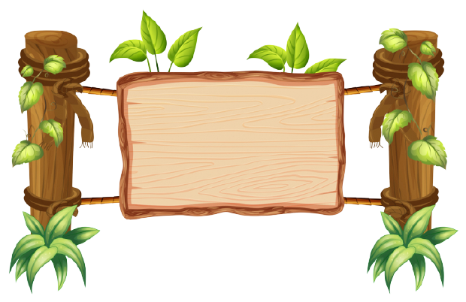
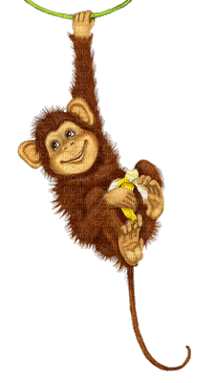



GIẢI CỨU CHÚ KHỈ
Để giải cứu Khỉ Con không bị Cá Sấu ăn thịt, em hãy trả lời đúng các câu hỏi nhé!

Slide 3
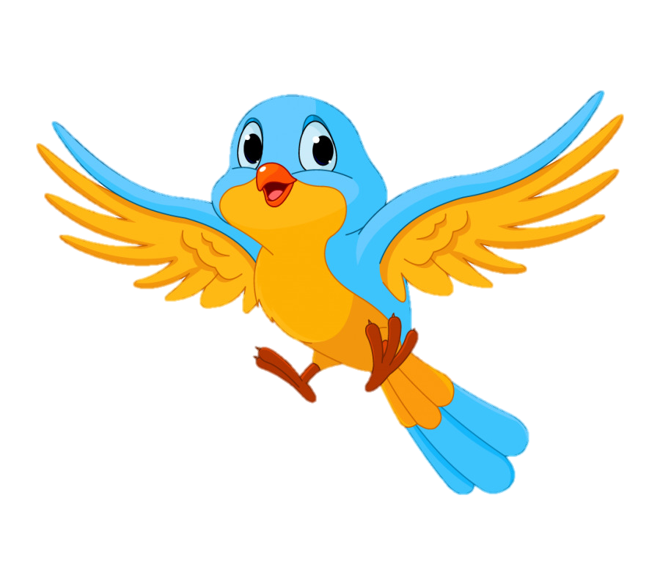
6 x 5 = ?
A. 36
B. 40
C. 30
D. 36

Slide 4
36 : ? = 6
A. 6
B. 4
C. 5
D. 3

Slide 5
6 x 9 = ?
A. 48
B. 60
C. 50
D. 54

